Slide 1

Компьютерные сети.
История развития сети Интернет.

Slide 2

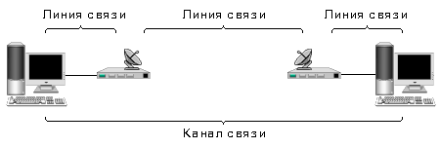
Компьютерная сеть
Совокупность соединенных между собой компьютеров с помощью специальных каналов связи и средств коммутации, образуя единую систему обмена информацией.
Каналом связи обычно называют систему технических устройств и линий связи, обеспечивающую передачу информации между абонентами.

Slide 3
Термины
Хост – машины, предназначенные для выполнения приложений (программ) пользователя.
Подсеть состоит из двух раздельных компонентов: линий связи и переключающих элементов. Линии связи – переносят данные от машины к машине.
Маршрутизатор (router) – специализированное оборудование, используемое для соединения линий связи. Определяет линию связи по которой необходимо передать данные – формирует дальнейший маршрут этих данных.

Slide 4
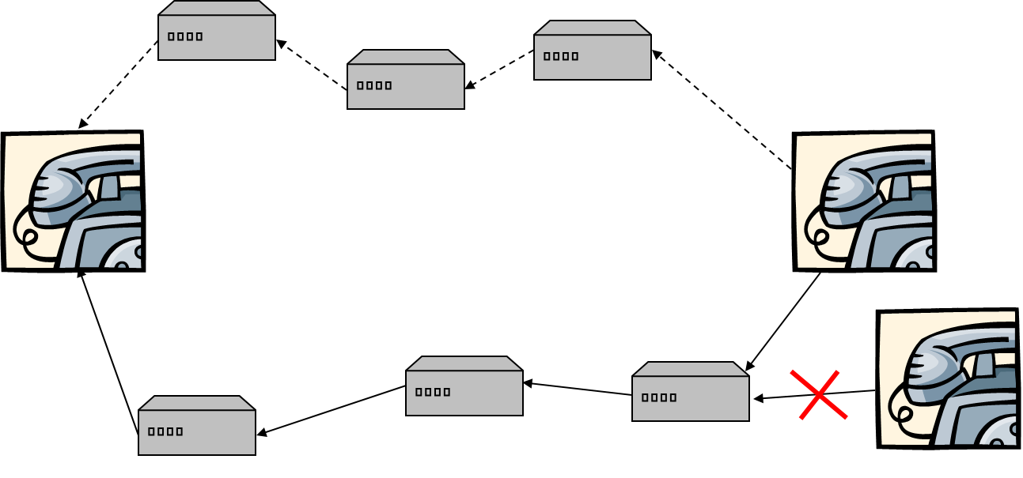
Коммутация каналов
1958 г. - В США при Министерстве обороны создано Агентство Передовых Исследовательских Проектов – Advanced Research Projects Agency (ARPA). Использование коммутации каналов.
Коммутация каналов - организация составного канала через несколько транзитных узлов из нескольких последовательно «соединённых» каналов на время передачи сообщения (оперативная коммутация) или на более длительный срок.

Slide 5
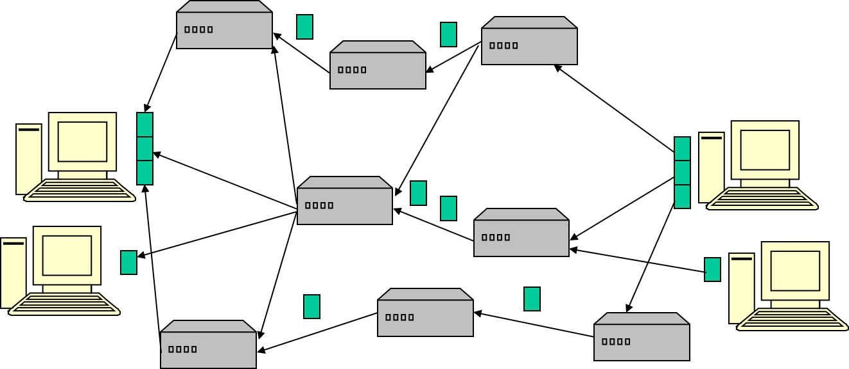
Коммутация пакетов
В период с 1961 по 1963 год – ведутся исследования в области пакетного способа передачи данных. Сообщение предлагается передавать не целиком, а разбив на небольшие порции-пакеты, что облегчает прохождение информации по сети и повышает надежность доставки сообщения. В 1967 году появляется ARPANET.
Коммутация пакетов — разбиение сообщения на «пакеты», которые передаются отдельно. Разница между сообщением и пакетом: размер пакета ограничен технически, сообщения — логически. При этом, если маршрут движения пакетов между узлами определён заранее, говорят о виртуальном канале (с установлением соединения).

Slide 6
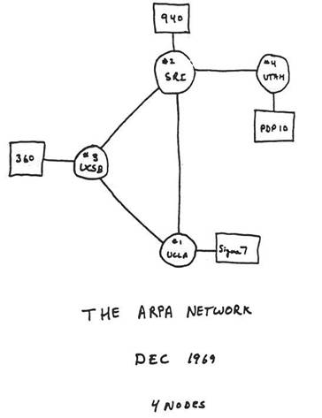
Первый прототип компьютерной сети
В декабре 1969 г. были объединены четыре узла сети ARPANET:
UCLA - Центр испытаний сети
Стэндфордский исследовательский институт
Университет Санта-Барбары
Университет Юта
Через год их стало уже пятнадцать, и они использовали для обмена пакетами протокол NCP - Network Control Protocol.

Slide 7
История развития сети Интернет
1971 год. Рэй Томлисон, программист из "Bolt Beranek and Newman", разрабатывает систему электронной почты и предлагает использовать значок @.
1973 год. Через трансатлантический телефонный кабель к сети были подключены первые иностранные организации из Великобритании и Норвегии.
1974 год. Открыта первая коммерческая версия ARPANET – сеть Telenet.
1975 год. Джоном Витталом, программистом из университета южной Калифорнии, разработана первая современная почтовая программа, имеющая функциональность "Ответить" и "Переслать".
1976 год. Роберт Меткалф, сотрудник исследовательской лаборатории компании Xerox, создает Ethernet – первую локальную компьютерную сеть.
1977 год. Число хостов достигло ста. Деннис Хейс и Дейл Хезерингтон разработали первый компьютерный модем.

Slide 8
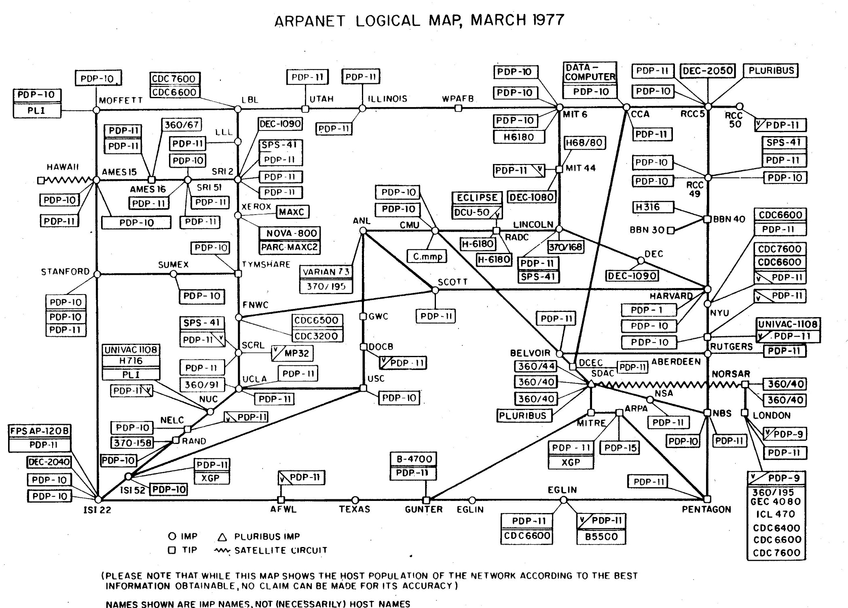

Slide 9
Рождение современного Интернета
1982 год. Рождение современного Интернета – ARPA создала единый сетевой язык TCP/IP.
1983 год. 1 января 1983 года сеть ARPANET перешла с протокола NCP на TCP/IP, что позволило разделить эту сеть на MILNET, собственно сеть для военных нужд, и ARPANET, использовавшуюся в исследовательских целях.
1984 год. Число хостов превысило тысячу. Разработана система доменных имен (Domain Name System, DNS). DNS позволила создать масштабируемый распределенный механизм для отображения иерархических имен компьютеров в Интернет-адресах. В этом же году в университете Висконсии был создан сервер доменных имен (Domain Name Server, DNS).
В 1985 г. под эгидой Национального научного фонда США (National Science Foundation, NSF) на основе технологии ARPANET была создана сеть NSFNET (The National Science Foundation NETwork - Сеть Национального научного фонда), в создании которой приняли непосредственное участие NASA и Министерство энергетики.

Slide 10
Становление всемирной паутины
1989 год. Число хостов превысило 10 тысяч. В CERN родилась концепция Всемирной паутины, предложенная британским ученым Тимом Бернерсом-Ли. Он же в течение двух лет разработал протокол HTTP, язык HTML и идентификаторы URI.
1990 год. В 1990 году сеть ARPANET прекратила свое существование, полностью проиграв конкуренцию NSFNet. В том же году было зафиксировано первое подключение к Интернету по телефонной линии (Dialup access).
1991 год. CERN создала протокол World Wide Web (WWW). Компанией NCR Corporation/AT&T создан Wi-Fi.
1993 год. Число Интернет-хостов превысило 2 млн., в Сети действует 600 сайтов. Марком Андреесеном в Университете штата Иллинойс создан первый общедоступный графический Интернет-браузер Mosaic.
1994 год. Образовался консорциум W3C (W3 Consortium), который объединил ученых из разных университетов и компаний (в том числе Netscape и Microsoft). С этого времени комитет стал заниматься всеми стандартами в мире Интернета.

Slide 11
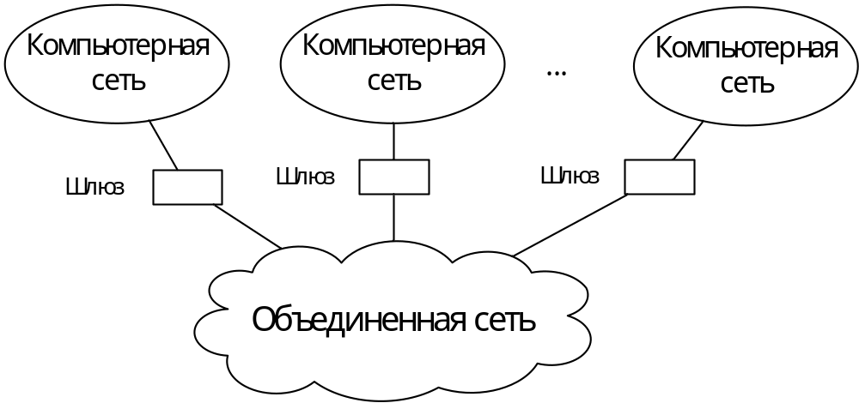
Схема сети Интернет

Slide 12
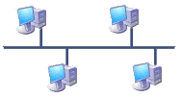
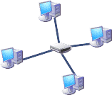
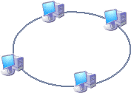
Топология компьютерной сети
Термин топология сети означает способ соединения компьютеров в сеть. Вы также можете услышать другие названия – структура сети или конфигурация сети (это одно и то же). Кроме того, понятие топологии включает множество правил, которые определяют места размещения компьютеров, способы прокладки кабеля, способы размещения связующего оборудования и многое другое.
Топология «Шина»
Топология «Звезда»
Топология «Кольцо»

Slide 13
Архитектура сети
клиент-серверная (client-server) – компьютерная сеть, характеризующаяся наличием в сети серверов.
равноранговая (одноранговая) (peer-to-peer) – компьютерная сеть, в которой разделение на клиентские и серверные машины отсутствует.
гибридная

Slide 14
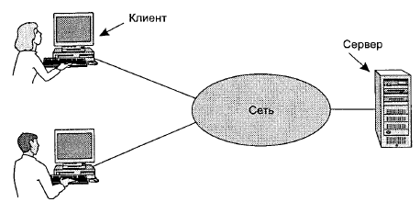
Клиент-серверная архитектура
Преимущества:
Сильная централизованная защита.
Центральное хранилище файлов.
Возможность совместного использования серверами доступного аппаратного и программного обеспечения.
Централизованная организация.
Простая управляемость при большом числе пользователей
и т.д.
Недостатки:
Дорогое специализированное аппаратное оборудование.
Дорогостоящие серверные ОС и клиентские лицензии.
Наличие системного администратора.

Slide 15
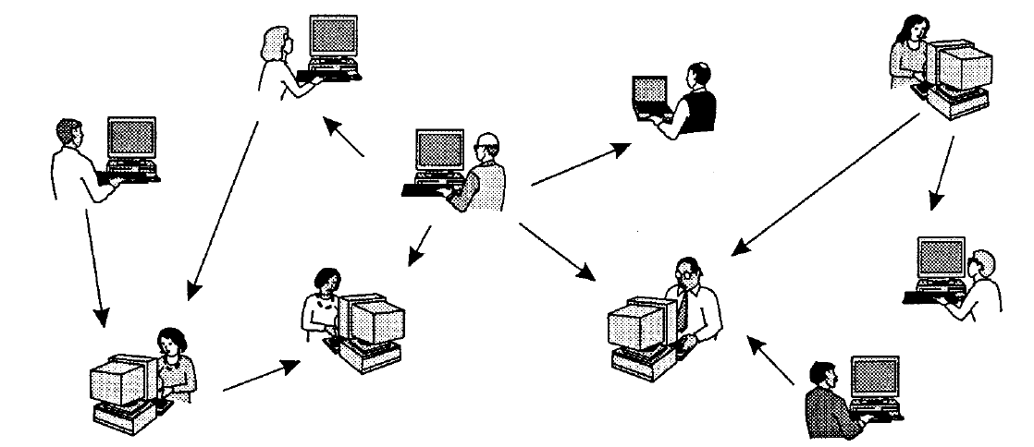
Равноранговая архитектура
Преимущества:
Не требуют дополнительных расходов на серверы и необходимое ПО.
Не требуется администратор сети
Клиент сам управляет разделением ресурсов
Низкая стоимость
Недостатки:
Дополнительная нагрузка на компьютер.
Неспособность одноранговых узлов обслуживать большое число соединений.
Отсутствует централизованная организация.
Пользователь-администратор.
Слабая система защиты.

Slide 16
Классификация по размеру
Расстояние между узлами | Место расположение
1 м | На одном квадратном метре
10 м | Комната
100 м | Здание
1 км | Кампус
10 км | Город
100 км | Страна
1000 км | Континент
10 000 км | Планета
Персональная сеть
Локальная сеть
Муниципальная сеть
Глобальная сеть
Интернет

Slide 17
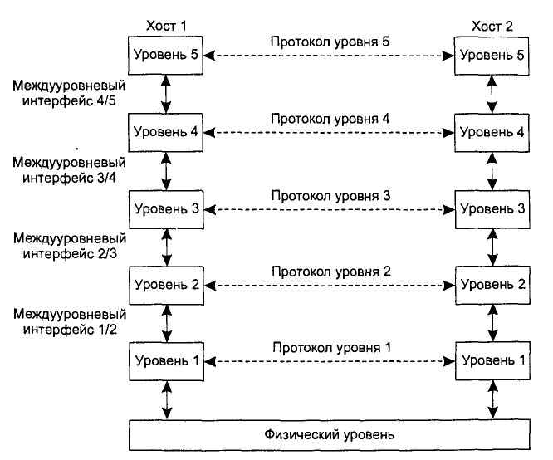
Структура сети
(многоуровневая модель взаимодействия)

Slide 18
Взаимодействие протоколов сети Интернет. Модель TCP/IP.
ping, tracert
прикладной уровень
HTTP, FTP
DNS
транспортный уровень
TCP
UDP
сетевой уровень
IP
ICMP
канальный уровень
IEEE 802.3 (Ethernet) , IEEE 802.11 (WiFi), IEEE 802.15.1 (Bluetooth), ...
физический уровень
оптоволокно, радиоканал, кабель

Slide 19
Примеры протоколов
Протокол ICMP (Internet Control Message Protocol) – протокол межсетевых управляющих сообщений.
Протокол TCP (Transmission Control Protocol) – протокол управления надёжной передачей данных по сети Интернет.
Протокол UDP (User Data Protocol) – протокол управления ненадёжной передачей данных по сети Интернет без установления соединения.
Протокол FTP (File Transfer Protocol) – протокол передачи файлов.
Протокол HTTP (Hyper Text Transfer Protocol) – протокол обмена гипертекстовой информацией.
Протокол DNS (Domain Name System) – протокол системы наименования доменов.
Протокол POP (Post Office Protocol) – протокол для получения почты с почтового сервера.
Протокол SMTP (Simple Mail Transfer Protocol) – протокол передачи сообщений электронной почты.

